Slide 1
Container
Kwaliteitsmanagement

Slide 2
Kwaliteitsmanagement............les4
Onderwerpen
Herhaling les 3.
Bespreken voortgang eindwerkstuk.
INK model (resultaatkant).
INK model (vernieuwen & verbeteren).
Opdracht

Slide 3
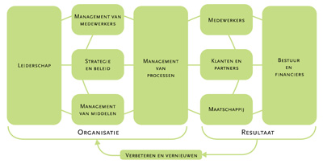
Herhaling..................................les3
Organisatie kant van INK model
De functionele structuur in een organisatie
Proces structuur in een organisatie
Gecombineerde structuren in een organisatie
Kenmerken van een gezonde organisatie.
Diagnose stellen en instrumenten

Slide 4
Voorgang eindwerkstuk
Eindwerkstuk bestaat uit de uitwerkingen uit de
opdrachten uit les 2, 3 en 4.
Zelf conclusies trekken en aanbevelingen geven aan het bedrijf.
Achtergronden in leerarrangement: Wikiwijs 155793

Slide 5
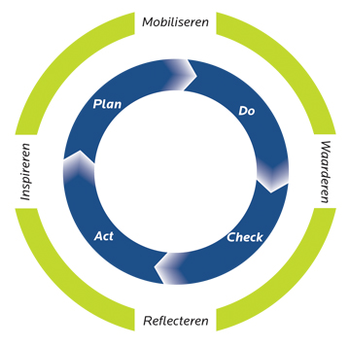
INK model........................resultaatkant
Resultaatkant (stakeholders)
Bestuurders en financiers:
Klanten en partners:
Medewerkers:
Maatschappij:
Twee veranderwielen
1) Deming cirkel.
2) IMWR cirkel.

Slide 6
INK model...............................resultaatkant
Bestuur en financiers
Vanuit hun verantwoordelijkheid, visie en belangen geven zij kaders en stellen zij financiën ter beschikking.
Uitgaande van de strategische doelstellingen beoordelen zij de totale prestatie van de organisatie.

Slide 7
INK model...............................resultaatkant
Klanten en partners
Het oordeel van klanten en partners over de kwaliteit van producten, diensten en de samenwerking. Inzicht in voorkeuren, trends, tevredenheid en loyaliteit werpt vruchten af.

Slide 8
INK model...............................resultaatkant
Medewerkers
In hoeverre biedt de organisatie toegevoegde waarde aan medewerkers? Wat vinden zij van beloning, ontwikkeling, uitdaging, samenwerking en motivatie? Wordt dit gemeten en zijn er doelstellingen bepaald? En wordt er daadwerkelijk iets gedaan met de uitkomst van onderzoeken?

Slide 9
INK model...............................resultaatkant
Maatschappij
Elke organisatie levert niet alleen diensten aan (leden van) de maatschappij, maar maakt daar ook deel van uit. In dit aandachtsgebied wordt gemeten wat de inspanningen op het gebied van maatschappelijk verantwoord ondernemen (MVO) hebben opgeleverd.

Slide 10
INK model...........verbeteren & vernieuwen
Verbeteren & vernieuwen is een continu
proces door:
Ideeën uit de eigen organisatie.
(o.a. slimmer werken, benutten van
competenties).
metingen in de resultaatgebieden.
(o.a. Klanttevredenheid, aandeel-
houderswaarde).
Externe ontwikkelingen.
(regelgeving, fusies, nieuw markt-
kansen).
Twee veranderwielen
1) Deming cirkel.
2) IMWR cirkel.

Slide 11
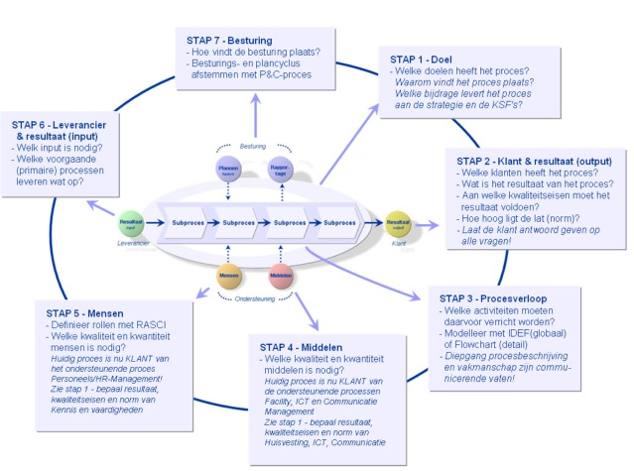
INK model...........verbeteren & vernieuwen

Slide 12
Opdracht.............................les4
Uitvoeren Quick scan `resultaatkant`.

Slide 13
Einde Les
Vragen
?

